Slide 1
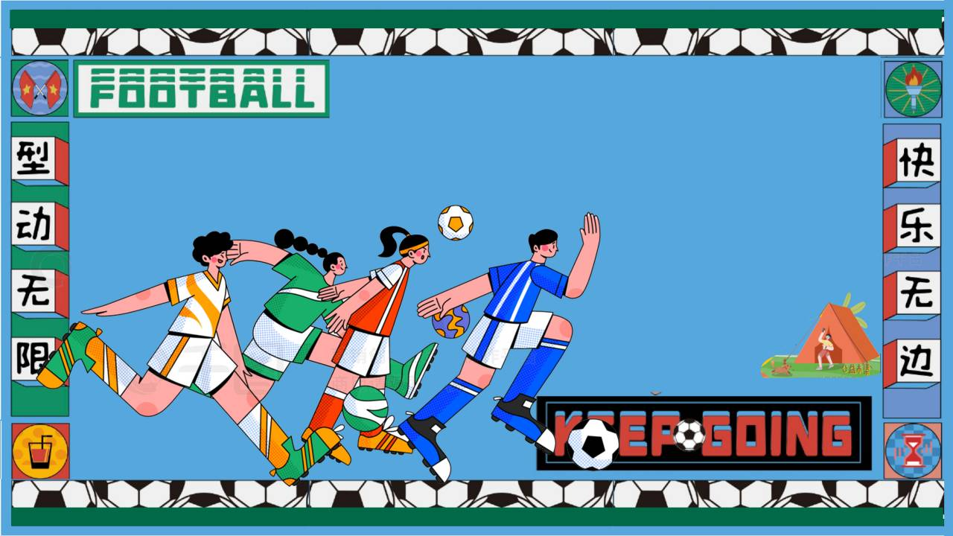
微醺市集
足球主题
微醺市集
足球主题
11-12月份月度世界杯足球系列活动

Slide 2
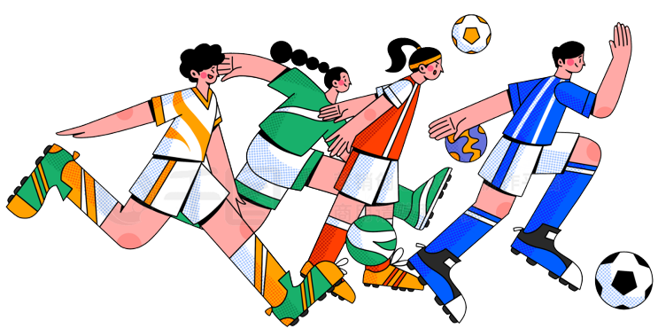
CONTENTS
1
2
3
4
活动
概述
前期
推广
氛围
布置
活动
内容

Slide 3
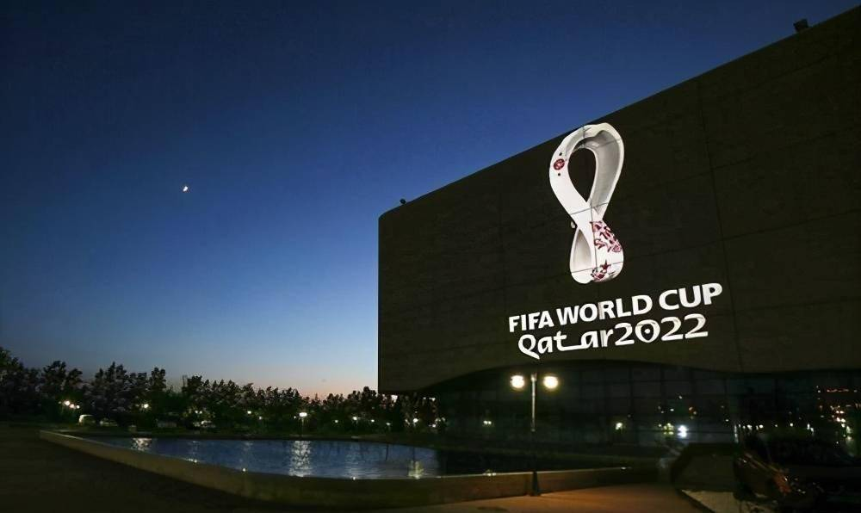

足球主题
足球主题
2022年卡塔尔世界杯是第二十二届世界杯足球赛，是历史上首次在卡塔尔和中东国家举行，也是继2002年韩日世界杯之后，时隔二十年第二次在亚洲举行的世界杯足球赛。

Slide 4



2022年卡塔尔世界杯将于
11月20日至12月18日举行，
四年一度的足球盛会，
点燃了足球爱好者们的激情与热爱。
作为一个有温度的国际化社区，***积极传递运动精神，传承足球文化，更关注足球爱好者们的热爱与期待。

Slide 5
微醺市集
足球主题
微醺市集
足球主题
在世界杯到来之际，为了丰富社区文化活动，共享足球盛宴，体验足球乐趣，***将举办多场足球互动+主题市集+足球比赛活动，让大家健康娱乐，快乐生活。
互动
+
足球
市集
=
温暖冬日
+

Slide 6

01
活动概述
ONE

Slide 7
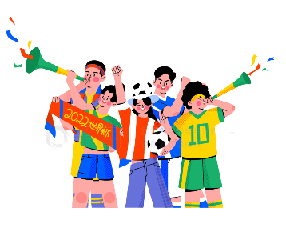

活动概述
活动主题：
足球主题 微醺市集
——项目11-12月份月度世界杯足球系列活动
MEILISHNEG HUO
活动时间
2022年世界杯/欧洲杯
参与人群
自然到访客户、邀约客户、新老业主

Slide 8

活动目的
通过打造世界杯创意主题节点营销活动，吸引人群关注，聚集人气，增大有效客户到访，集中导客。
1
通过每周以世界杯主题针对地产项目未来城性活动增加现场氛围营造，打造足球比赛体验，打响项目品牌知名度，促进销售。
2
3
扩大品牌曝光度，培养地产项目**在都周边的品牌认知。
4
维系老业主，增加客户满意度，加强客户归属感。

Slide 9
活动推广
活动前一周内，进行活动前宣推，广大市场声音
官方微信公众号推广：
项目公众号进行宣传发布活动链接，活动形式全程报导
H5页面推广：
微信朋友圈转活动H5页面，前期造势宣传、推广、邀约。
微信朋友圈活动推广视频：
制作活动前宣倒计时视频；
合作媒体：
合作户外、广播媒体进行活动画面、广播投放。

Slide 10
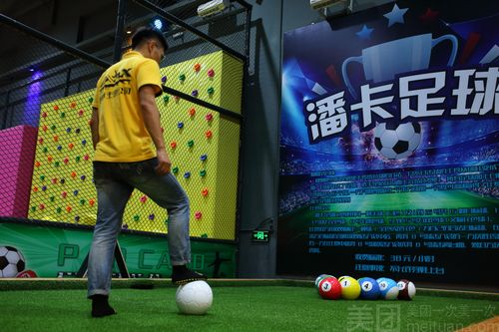
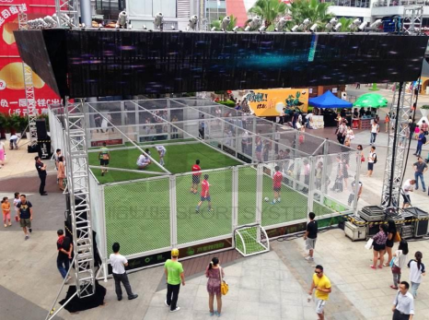
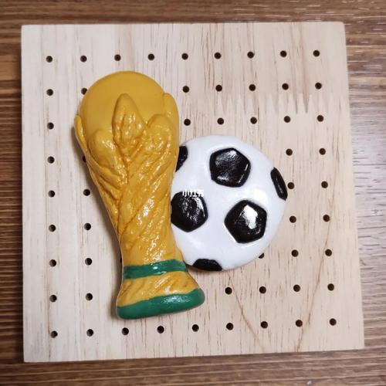
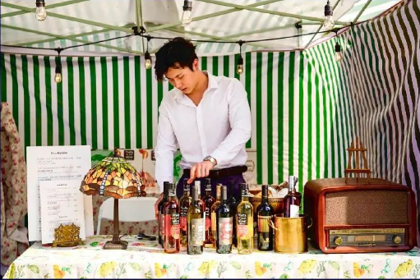
活动亮点
2022足球微醺游园会活动
足球互动游戏
足球挑战赛
足球主题手工
微醺市集

Slide 11
02
活动概述
TOW

Slide 12
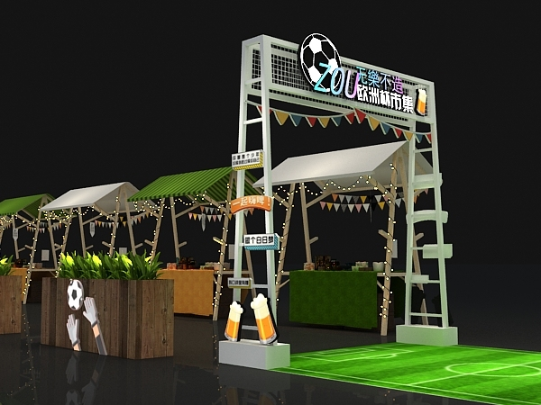

足球市集露营拱门
活动现场入口处设置主题活动拱门，用足球和啤酒进行装饰，增加现场氛围感。

Slide 13
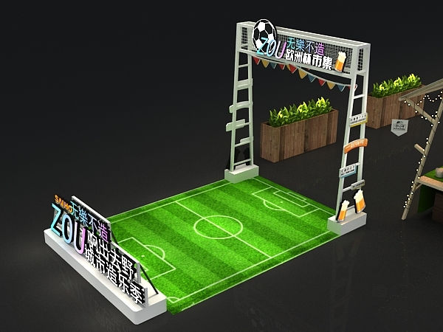
主题迎宾字
活动现场入口处设置主题迎宾字，用草坪打造成一个足球场的样式，来宾可以在此处拍照打卡，增加现场氛围感。

Slide 14
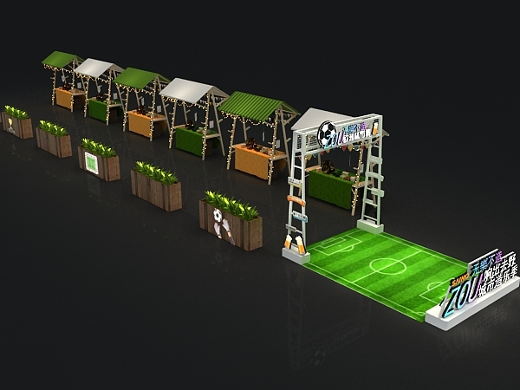
主题市集区
活动现场入口处设置主题市集区，用灯管进行装饰，增加现场氛围感。

Slide 15
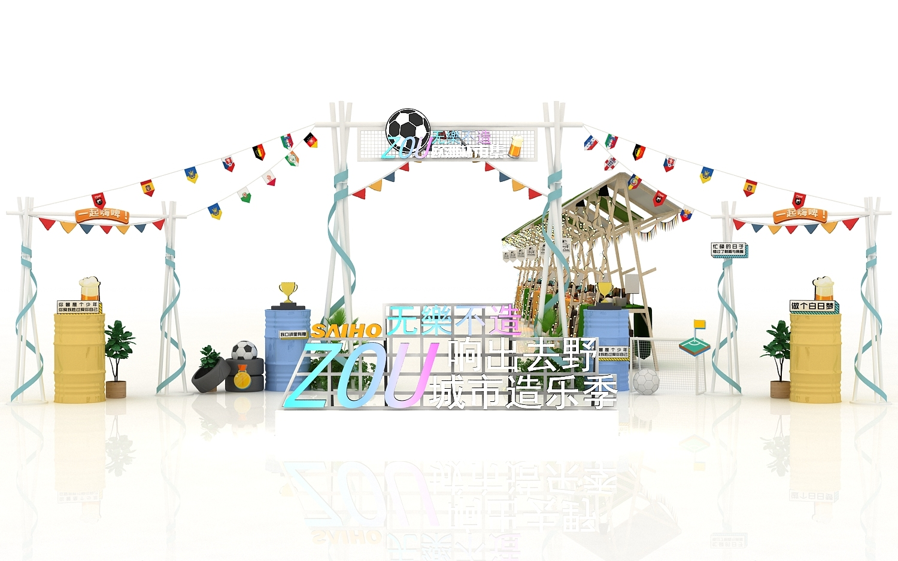

主题市集区
活动现场入口处设置主题活动市集区，用灯管进行装饰，增加现场氛围感。

Slide 16
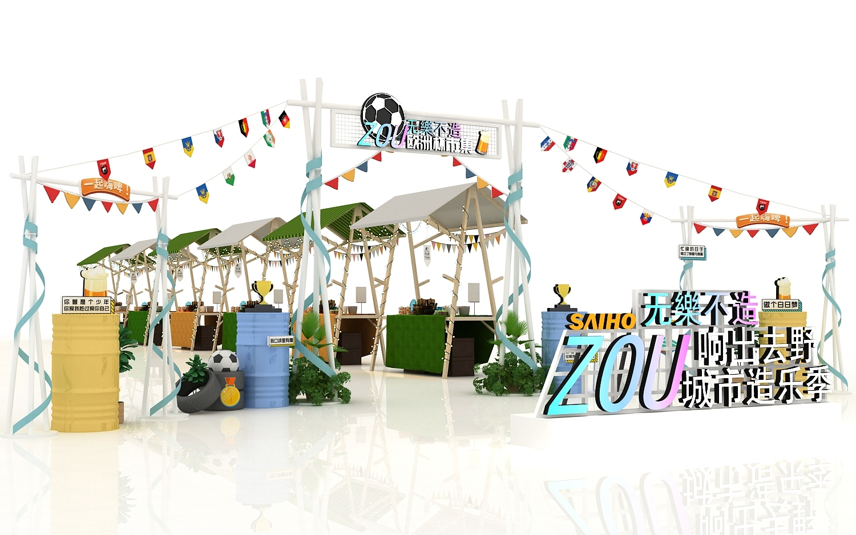
主题市集区
活动现场入口处设置主题活动市集区，用灯管进行装饰，增加现场氛围感。

Slide 17
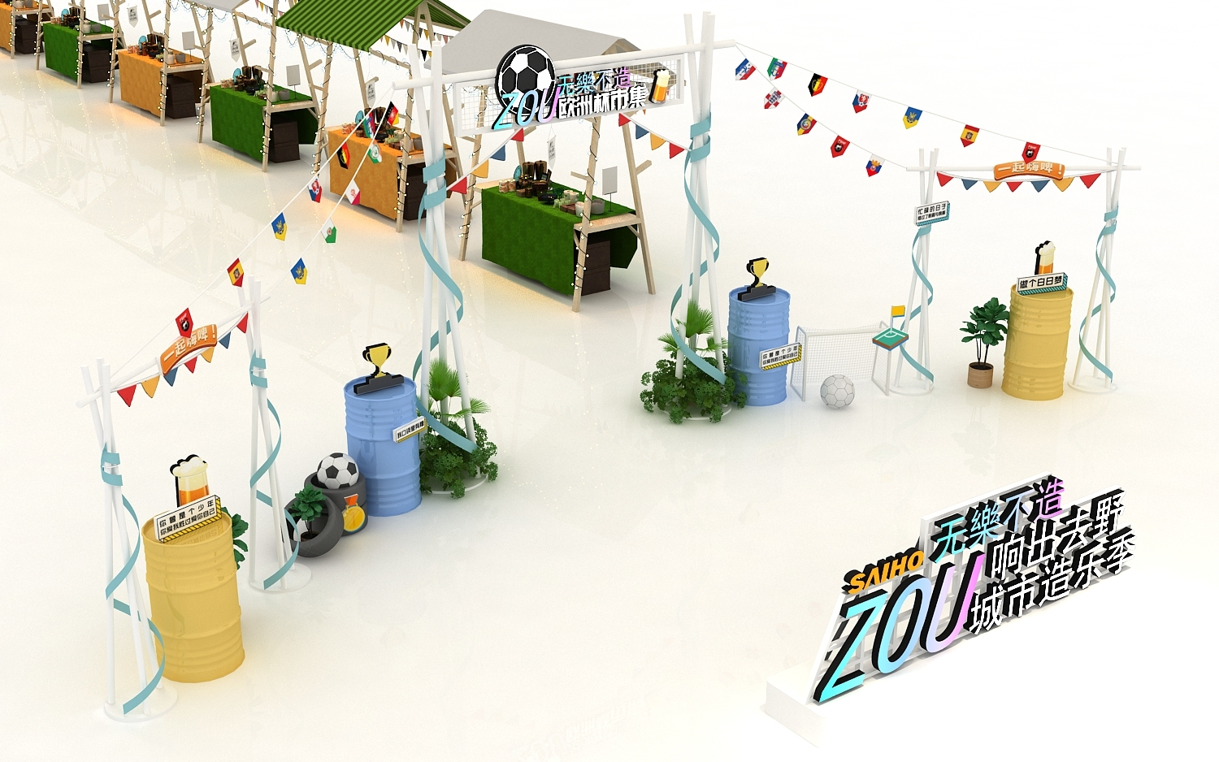
主题市集区
活动现场入口处设置主题活动市集区，用灯管进行装饰，增加现场氛围感。

Slide 18
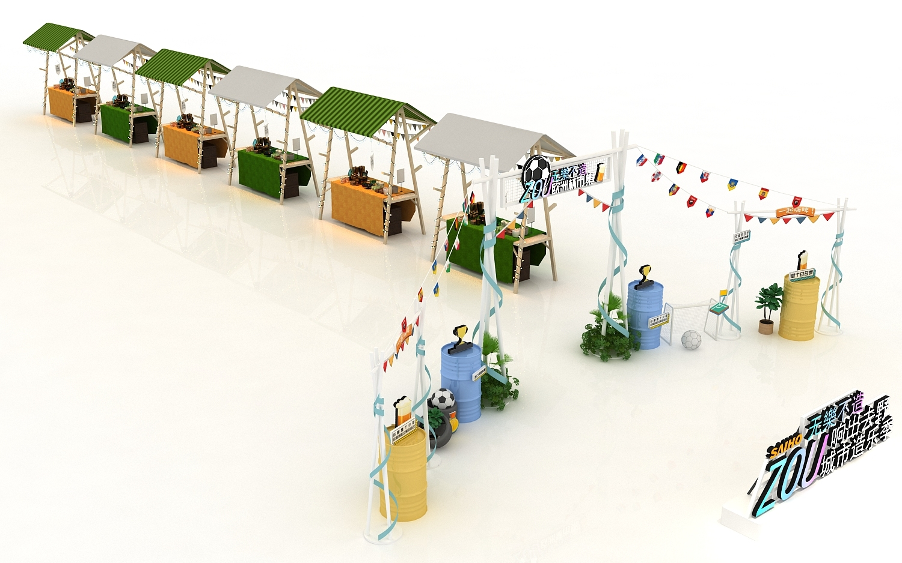
主题市集区
活动现场入口处设置主题活动拱门，用灯管进行装饰，增加现场氛围感。

Slide 19
03
活动内容
THREE

Slide 20


足球互动游戏
11月20日至12月18日

Slide 21
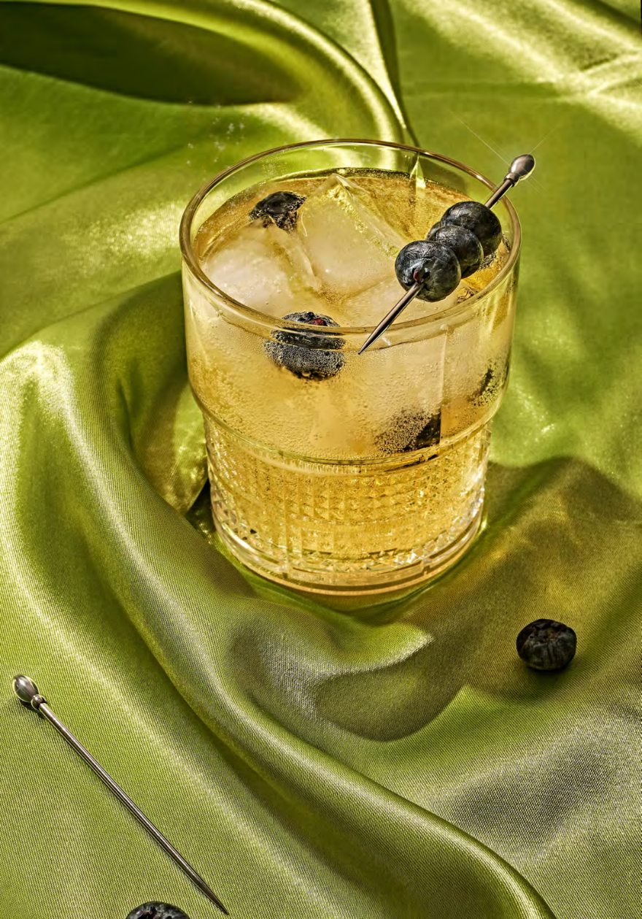
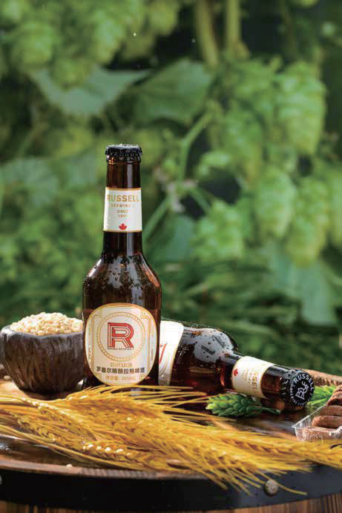
玩游戏得金币
现场可以玩游戏赢金币
赢取的金币可兑换饮品
给适合小酌怡情的冬日时光
增添了颇具趣味的游玩体验

Slide 22
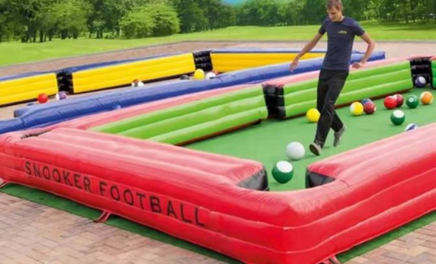
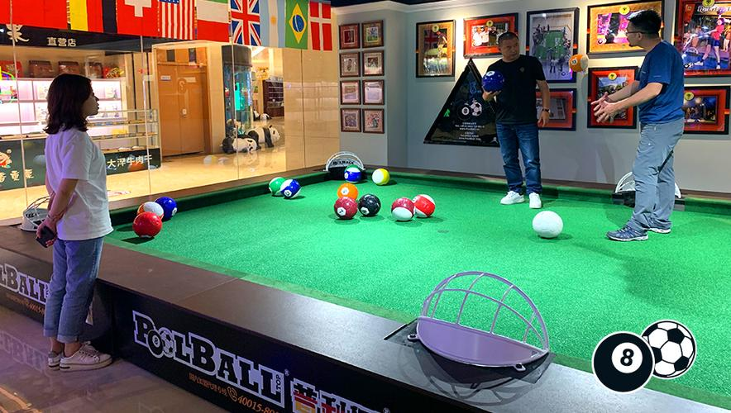
足球斯诺克
每人5脚击球机会，落袋的球总分超过15分即为挑战成功。

Slide 23

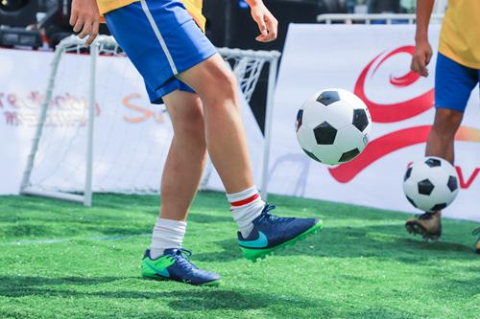
颠球挑战
凭活动参与券参与游戏，连续颠球超过10个即为挑战成功。

Slide 24
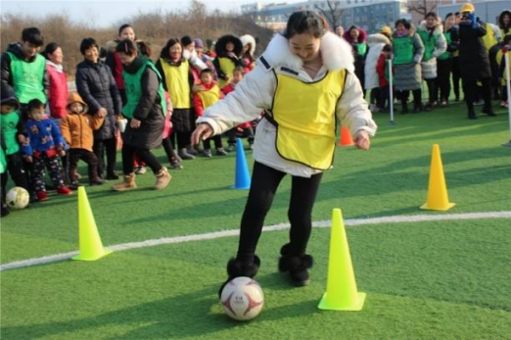
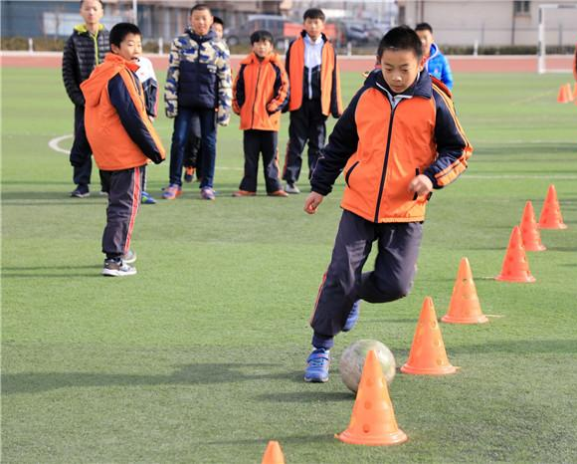
绕桩运球
30秒内完成往返25米绕桩运球，即为挑战成功。

Slide 25
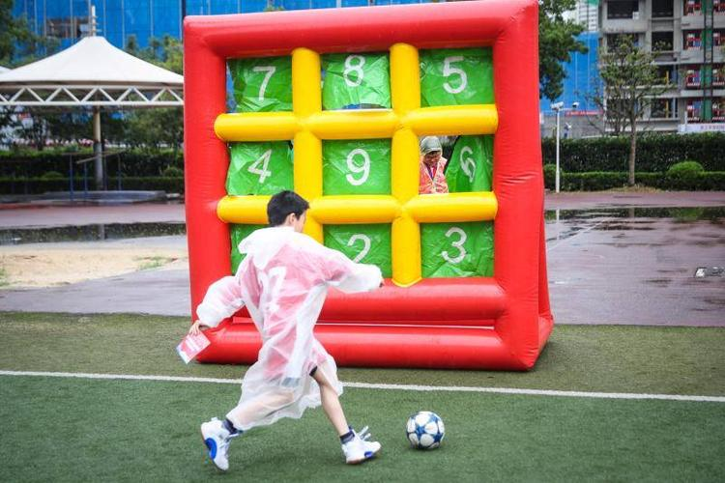
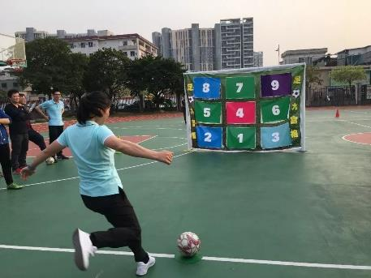
九宫格射门
每人三次射门，总分超过8分即为挑战成功。

Slide 26
足球挑战赛
11月20日至12月31日

Slide 27

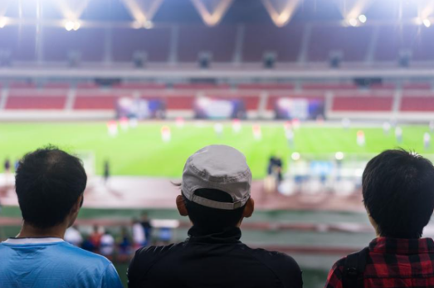
球迷大屏观赛
给球队一分支持，创足球十分精彩。足球是观赏性极强的运动，和球迷一起看比赛，其乐无穷。沉浸式观赛体验，快来为你喜欢的球员加油助威吧！

Slide 28
v3小型笼式足球挑战赛
不是职业运动员，害怕踢不好？不用担心，来**，享受快乐足球！
笼式足球以“快乐足球”为中心理念，不主张冲撞，是一种专为大众体育推广的足球，也是为了让居民可以有一个健身的地方。世界杯就要来了，在世界杯开场前打一场别开生面的笼式足球赛，激情更精彩。

Slide 29
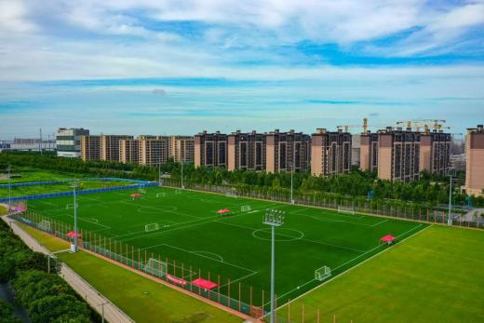
八人制足球赛
想尽情叱咤球场，在绿茵场上见真章吗？那就来报名八人制足球赛吧！园区企业员工及社区居民均可报名，共计8支球队，以单循环赛方式进行比赛。给自己一个挑战的机会，冠军就是你，奖品多多，快来参与！

Slide 30
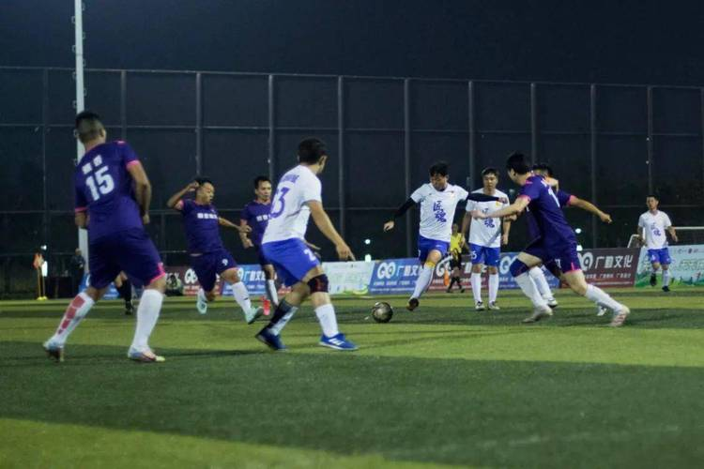
八人制足球赛
详细赛事日程（暂定）
日期
轮次11月12日
第一轮11月19日
第二轮11月26日
第三轮12月3日
第四轮12月10日
第五轮12月17日
第六轮12月24日
第七轮12月31日
第八轮：决赛

Slide 31
足球主题手工
11月20日至12月18日

Slide 32
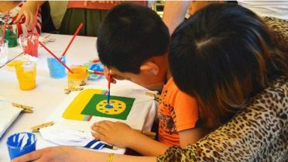
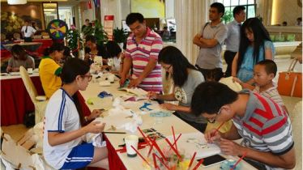
魅力球衣DIY
11月19日-20日
穿上只属于自己独一无二的特制球衣，是每个球星、甚至球迷的梦想。你想不想拥有一件自己DIY的球衣呢？魅力球衣DIY明天就要开始喽！

Slide 33
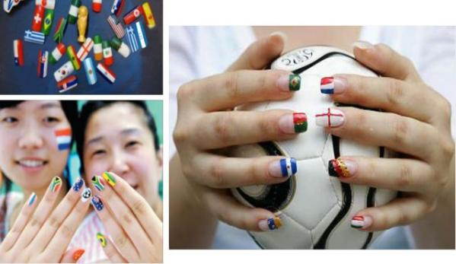
世界杯主题美甲
11月26日-27日
超大的中心广场秒变最佳观赛地，和志同道合的人一起欢呼、呐喊，为热爱的球队疯狂打CALL！
度过一个难忘的足球盛夏！

Slide 34
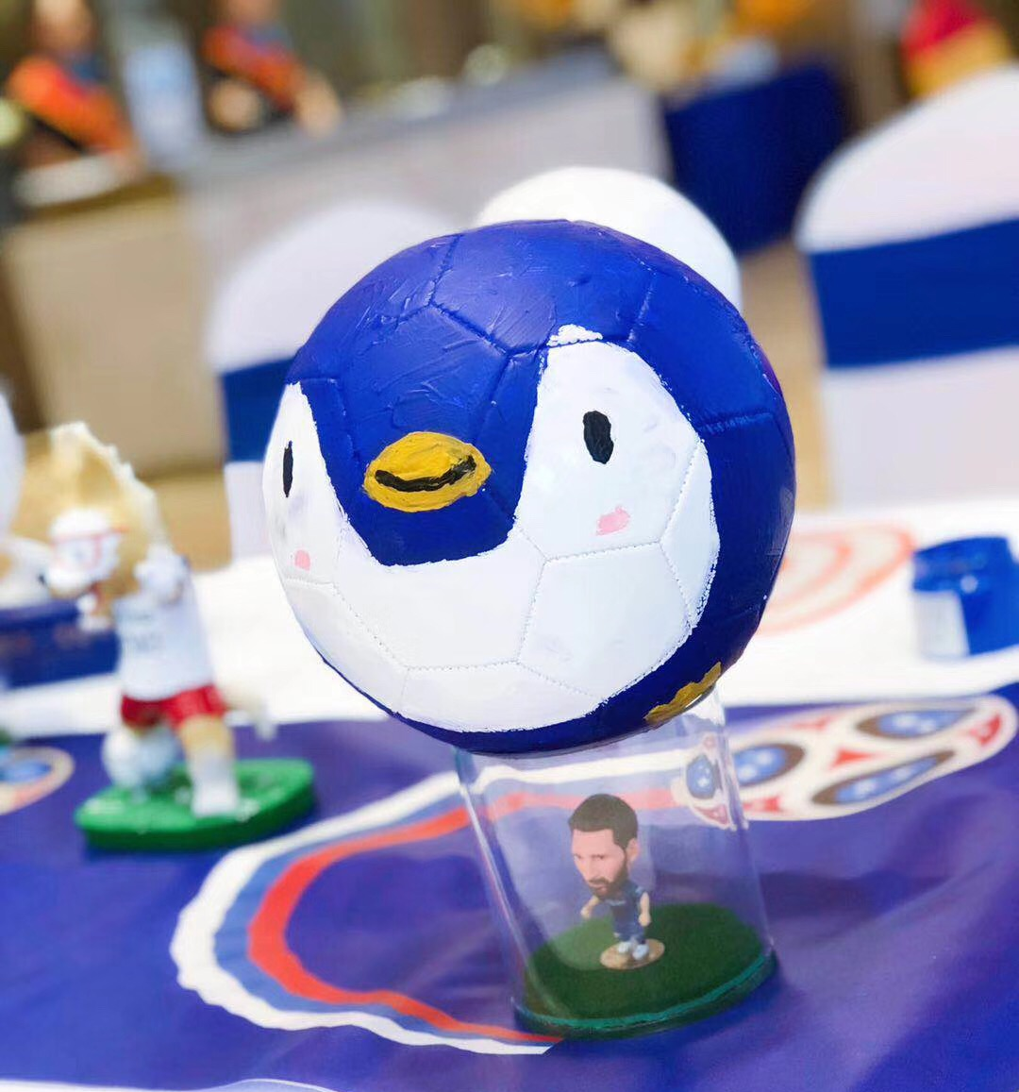
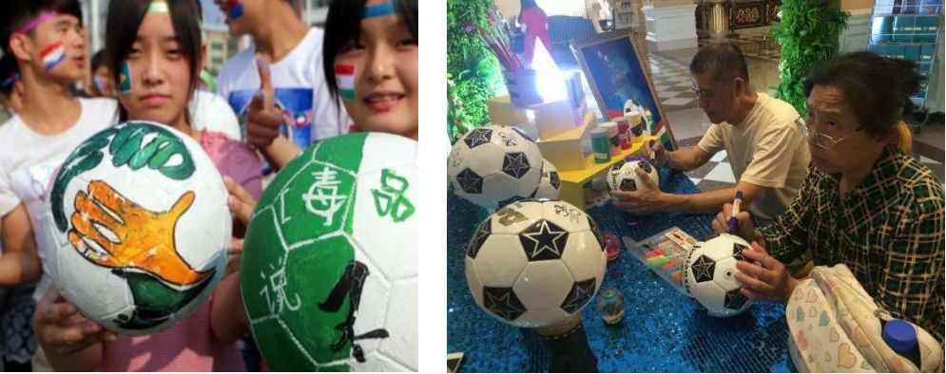
足球彩绘
12月3日-4日
在足球上涂上自己喜欢的图案和色彩，定制属于你自己独一无二的足球哦~这个秋冬，为足球喝彩！

Slide 35
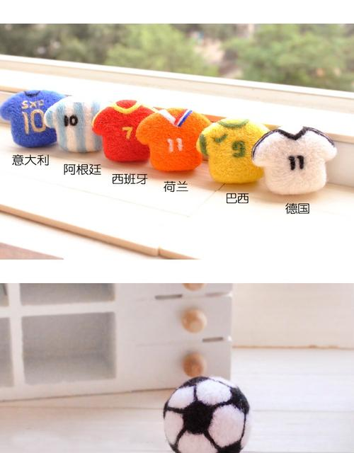
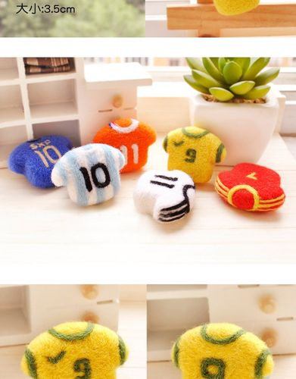
世界杯毛毡手工
12月10日-11日
羊毛毡的世界神奇又有趣的尝试 ，今日携一群毛茸茸小可爱匆匆赶来~

Slide 36
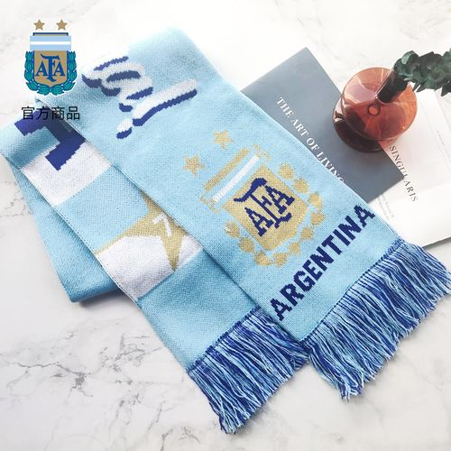
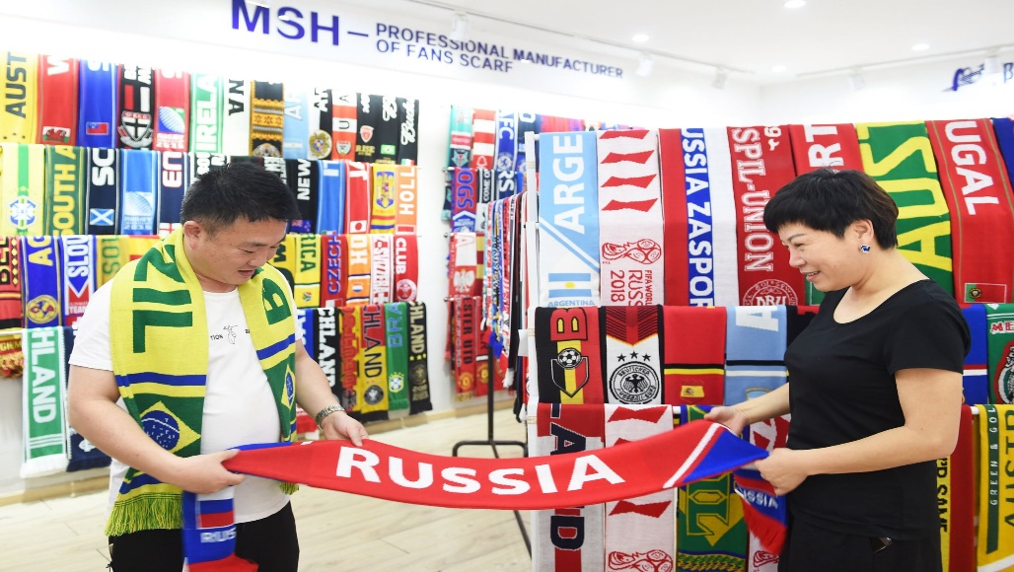
世界杯球队围巾
12月17日-18日
来宾凭只要转发活动链接，即可以免费领取世界杯主题编织活动材料包一份，编织好还可以参与项目世界杯围巾编织比赛哦~~

Slide 37
微醺市集
11月20日至12月18日

Slide 38
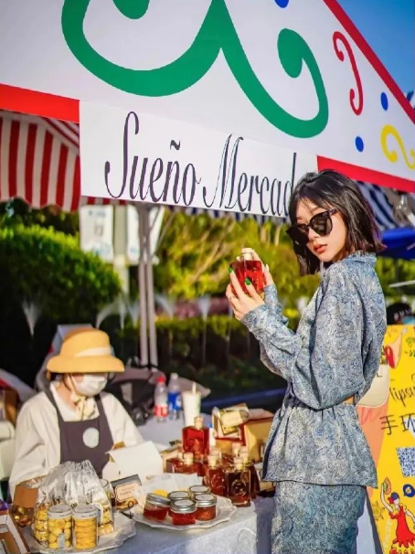
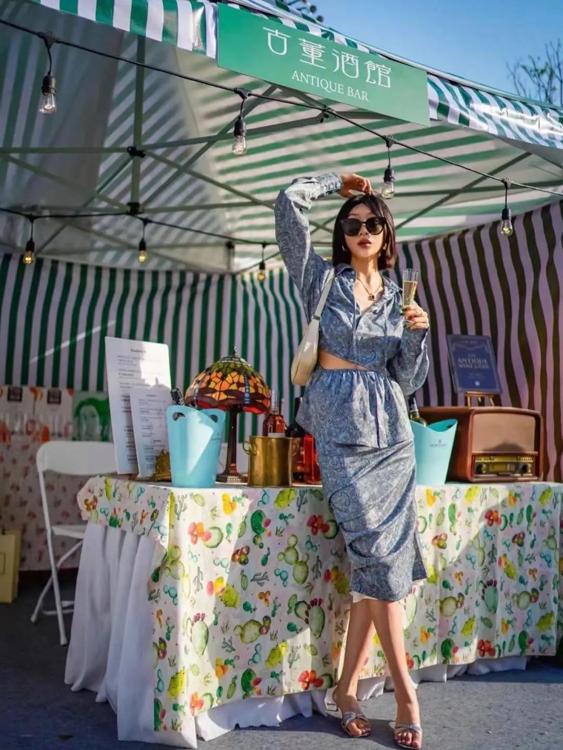
微醺饮品
在清风微拂的午后沉醉在果酒的醇香中~场有关酒饮的狂欢，尽享“醉”潮生活方式

Slide 39
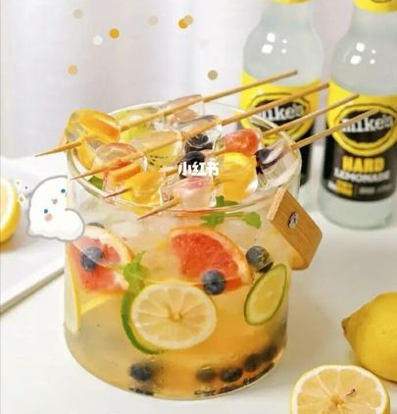
微醺饮品
花看半开，酒饮微醺，肆意飘香的酒街，数不胜数的酒元素萦绕其中，这个地方应该是饮酒人的，“梦中圣地”吧!

Slide 40
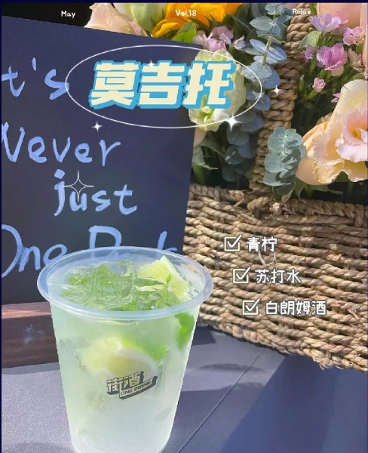
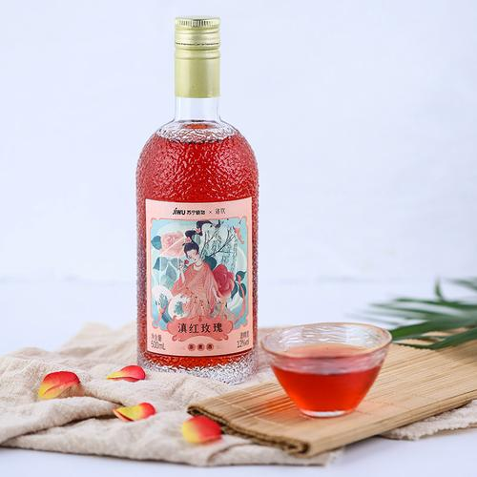
微醺酒饮
简单又粗暴的鸡尾酒，绵甜爽净藏式特调青稞酒，清新淡雅的果酒，在这里应有尽有。

Slide 41
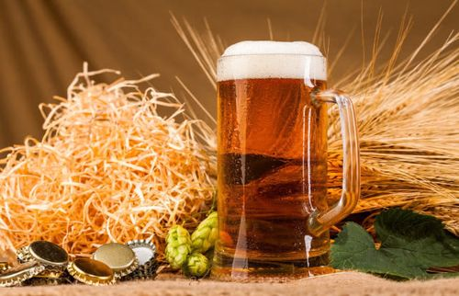
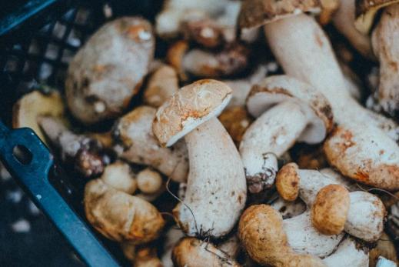
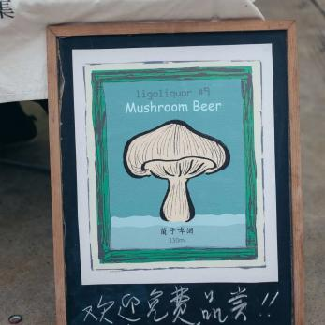
自酿菌子啤酒
七月雨季来临，在几场大雨后山上的菌子们冒出了头，野生菌是大自然给予云南的馈赠，它们是来自大山的精灵，云南人食菌方式多样：菌子火锅、菌子油、菌子炒饭……可是你听过菌子啤酒吗？

Slide 42
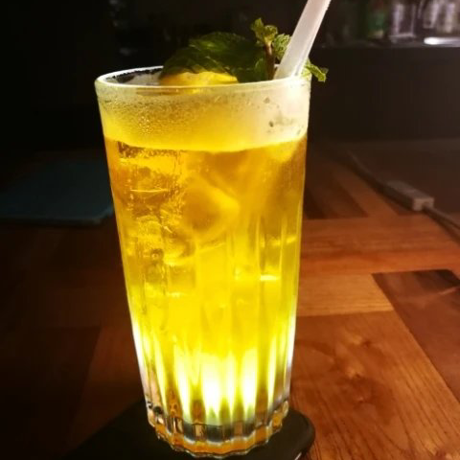
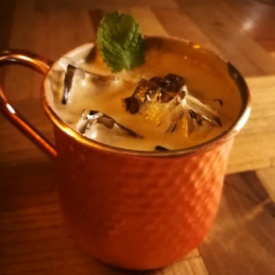
多层次口感调酒
调制一款鸡尾酒如同演奏一首乐曲，各种酒类的组合如同曲子里的音符，有它们特殊的位置和职能，只有遵循这个规律，才能产生和谐与共鸣，达到最理想的效果。

Slide 43
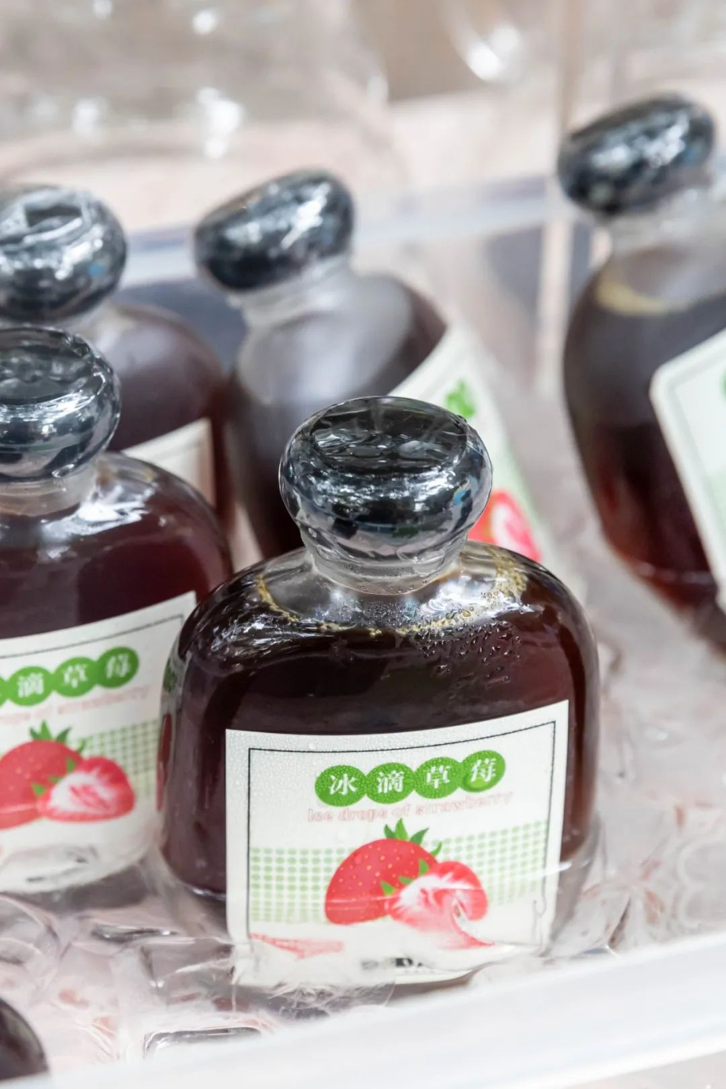
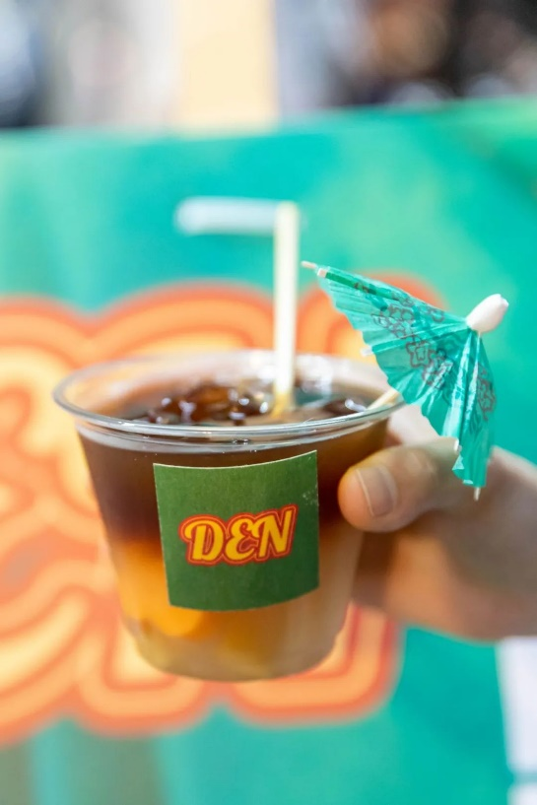
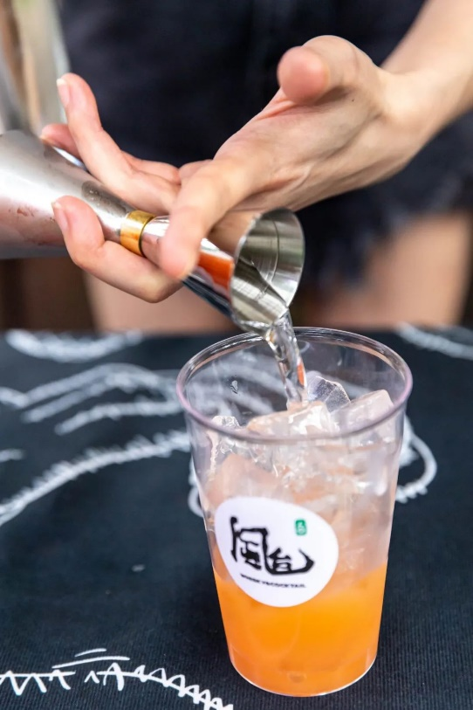
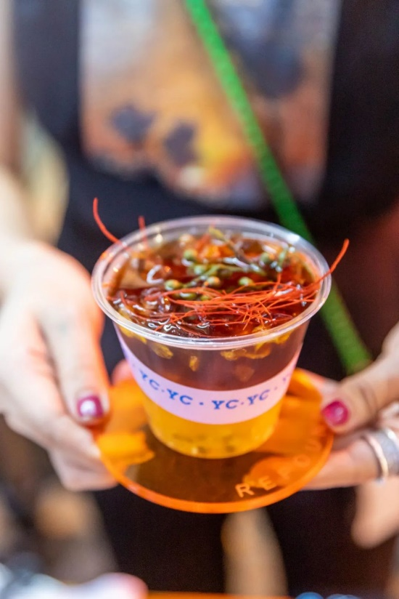
特调微醺咖啡
这里还有专门特调的“微醺”咖啡，当酒精遇上咖啡，给你带来不一样的味蕾感受~

Slide 44


欢喜手工甜品
纯手工零食奶香芬芳四溢，新鲜坚果暗藏其间，一口下去满足感爆棚，无添加手工甜品，选最优质的材料，做最好吃的零食。

Slide 45


文艺饰品
作为本次市集的关键环
手作饰品、原创挂饰必不可少
数不胜数的花样饰品和手作
统统来到了微醺市集

Slide 46


文艺饰品
各种原创手作摊位琳琅满目
带有欧洲风情的手工艺品
展示闲适优雅生活品味

Slide 47




BUSINESS
谢谢观看

